Slide 1
Oporná sústava
QUIZ

Slide 2
1. Čo mala naša kosť (Lukáš) napísané na topánkach?
A) epifýza
B) chrupka
C) hubovité tkanivo

Slide 3
2. Približne koľko kostí má v tele novorodenec?
A) 200
B) 252
C) 300

Slide 4
3. Ktorá z uvedených kostí nie je kosťou zápästia?
A) kockovitá
B) mesiačikovitá
C) háková

Slide 5
4. Čo je luxácia?
A) podvrtnutie
B) vykĺbenie
C) vyvrtnutie

Slide 6
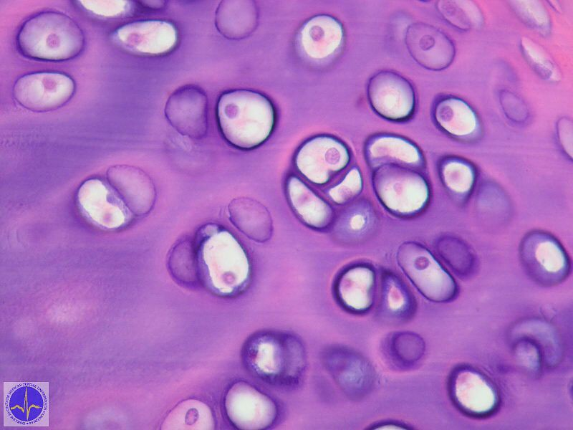
5. Čo môžeme vidieť na tomto obrázku?
A) fibrocyty
B) chondrocyty
C) osteocyty

Slide 7
6. O akú kosť sa jedná , ak poviem os zygomatikum?
A) slzná
B) jazylka
C) jarmová

Slide 8
7. Kde sa nachádza jediná kosť, ktorá je vyvinutá už po narodení?
A) v nose
B) v uchu
C) v ústnej dutine

Slide 9
8. Kosti dospelého človeka tvoria _ _ % jeho telesnej váhy.
A) 14
B) 23
C) 29

Slide 10
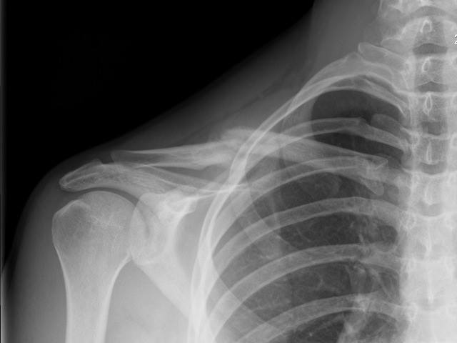
9. Táto snímka bola urobená za účelom zistenia:
A) vykĺbeného ram. kĺbu
B) zlomeniny kľúčnej kosti
C) zlomeniny rebra

Slide 11
10. Približne koľko kĺbov sa nachádza v ľudskom tele?
A) 220
B) 230
C) 240

Slide 12
11. Všetky kosti v tele sú navzájom napojené, len jedna kosť je „sama“. Ktorá to je ?
A) strmienok
B) jazylka
C) čerieslo

Slide 13
12. Druh artritídy, ktorá vzniká baktériami prenikajúcimi do kĺbu z infikovanej rany sa volá...
A) reumatická
B) psoriatická
C) septická

Slide 14
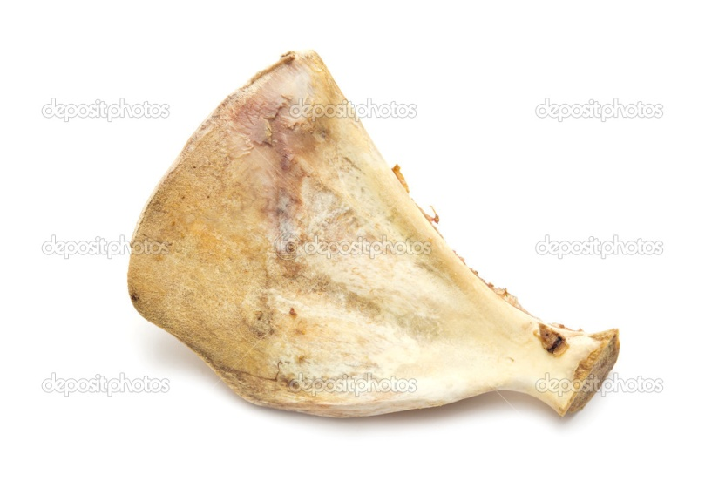
13. Na nasledujúcom obrázku sa nachádza:
A) lopatka
B) lonová kosť
C) záhlavná kosť

Slide 15
14. V pokročilom veku vzniká ... dreň.
A) červená
B) žltá
C) sivá

Slide 16
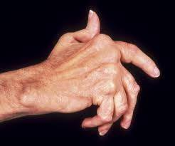
15. Žena na obrázku trpí chorobou nazývanou:
A) reuma
B) krivica
C) DNA

